Slide 1
第二章
导数与微分

Slide 2
第一节
导数的概念

Slide 3



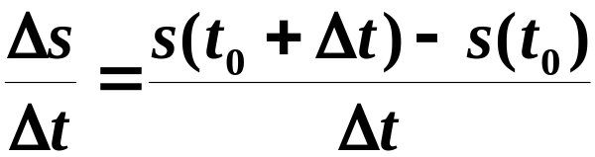
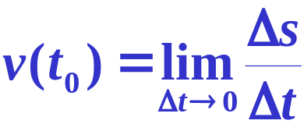
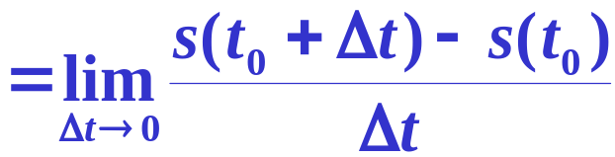
一、两个实例
1. 变速直线运动的速度
已知一物体作变速直线运动，其运动方程为：
解
在时间间隔
物体运动的位移为
从而在这段时间内物体的平均速度为：
因此所求时刻的瞬时速度为：

Slide 4








2. 切线问题
割线的极限位置——切线
设有曲线 C : y = f (x)，
点 M 是曲线 C 上一定点，
在曲线 C 上任取点 N，
作割线 MN，
令点 N 沿曲线 C 趋向于点 M，
则割线 MN 绕点 M 旋转
而趋向极限位置 MT，
直线 MT 就称为曲线 C 在点 M 处的切线．

Slide 5











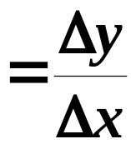
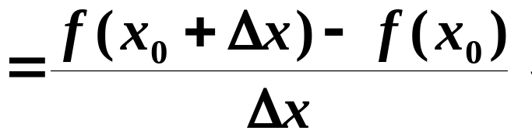

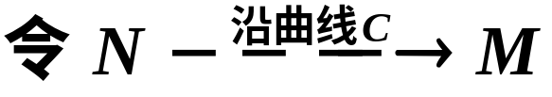





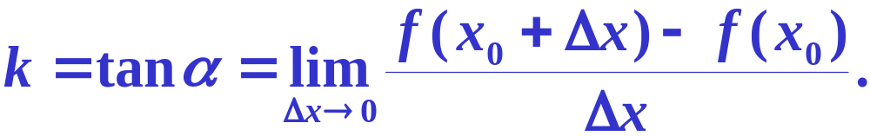
如图，

Slide 6
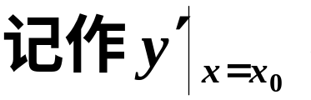
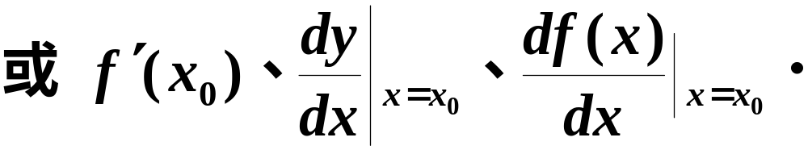
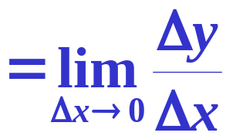
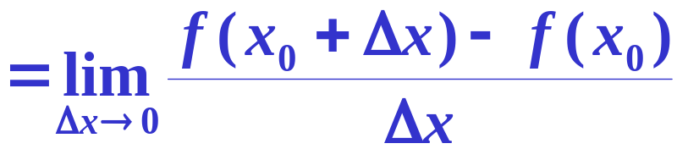
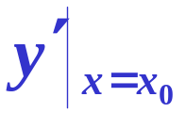
二、导数的定义
定义
即

Slide 7
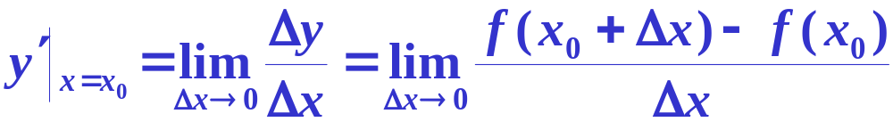


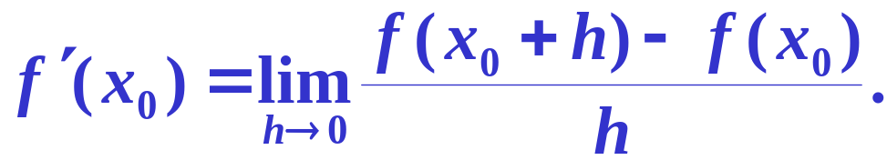



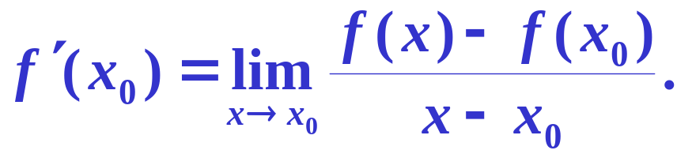
导数定义还有一些其它形式：

Slide 8

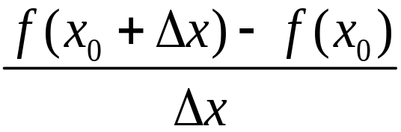
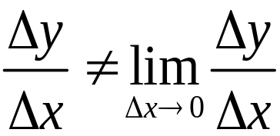

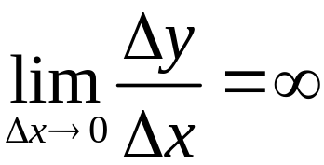

关于导数的说明：
(1)定义中假设 y = f(x) 在点
及其近旁有定义是
非常必要的。否则
将无意义
(2) 一般情况下：
,但当
是常数时成立。
(3) y = f(x) 在点 存在导数，就说y = f(x) 在点 可导。(有时也说成f(x)在点 具有导数或导数存在)
若在该点导数不存在，就说y = f(x) 在点 不可导。
(4)若
，就说函数在该点导数为 。

Slide 9


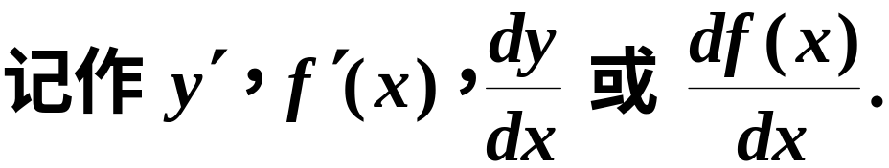
说明
变化率．

Slide 10
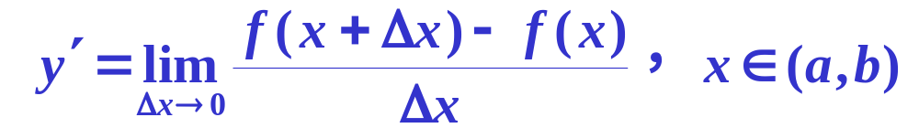

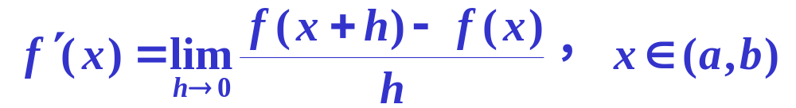


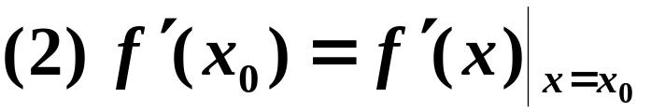
注意

Slide 11
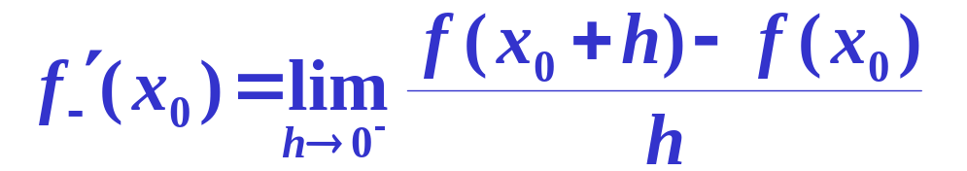
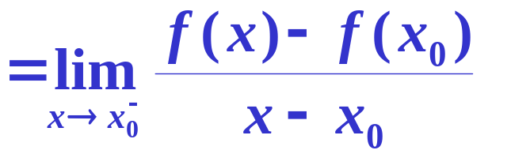
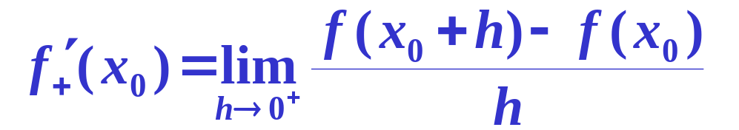
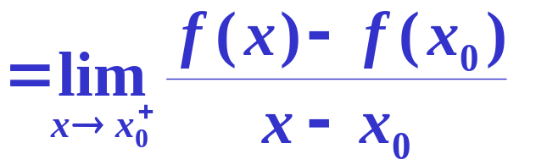


3. 单侧导数
在导数定义的极限中，
如果取单侧极限，
相应地，有单侧导数的概念．
1. 左导数
2. 右导数
显然

Slide 12
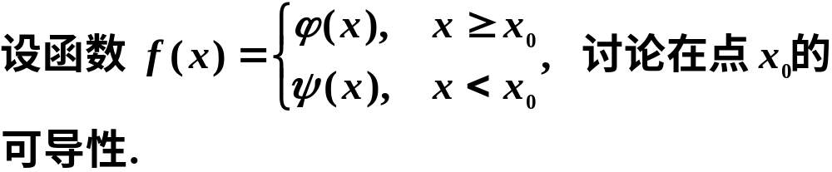
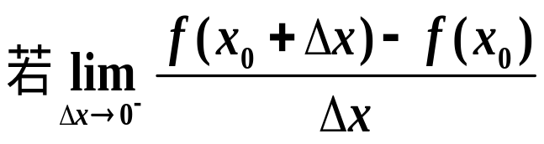
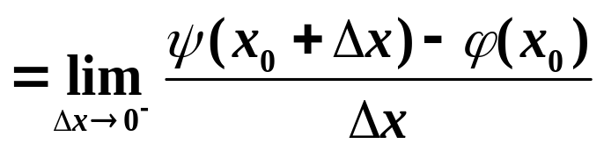


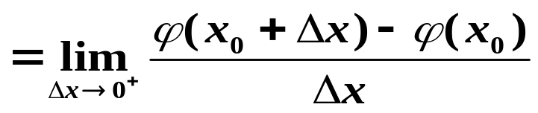




★

Slide 13
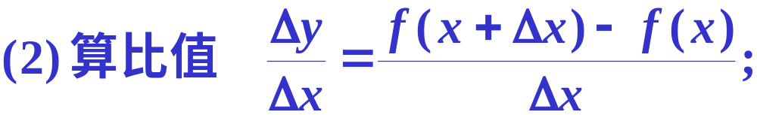
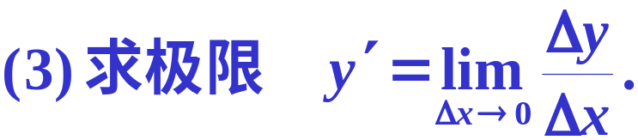
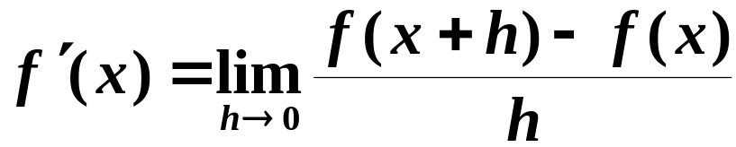
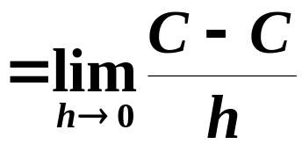


三、由定义求导数
步骤:
例1
解

Slide 14
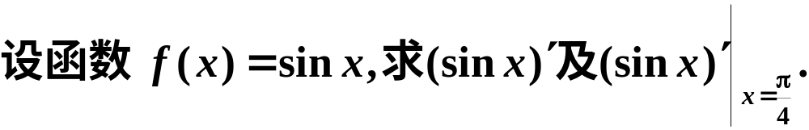
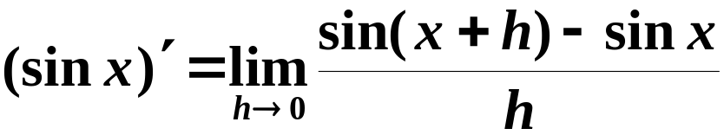
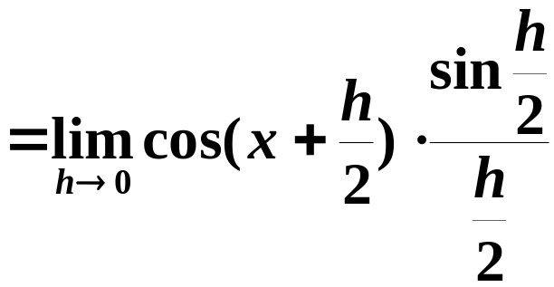


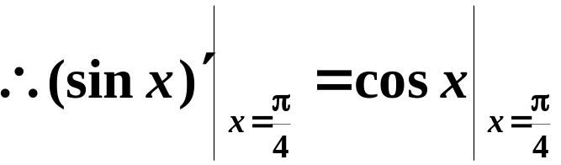
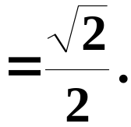
例2
解

Slide 15
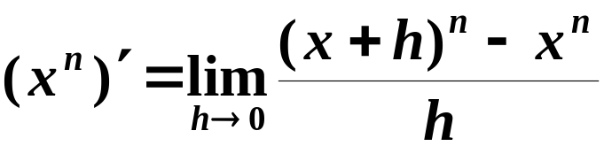
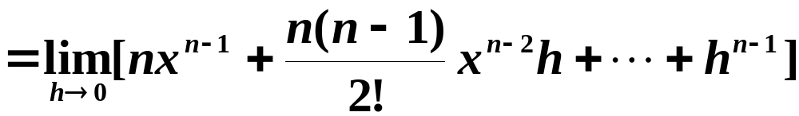


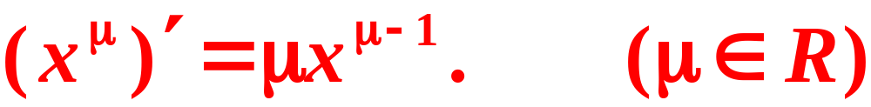
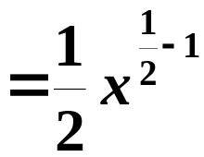
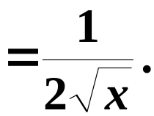

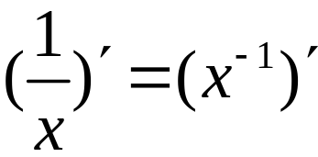
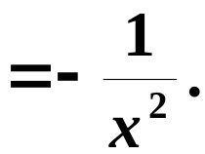

例3
解
更一般地
例如,

Slide 16
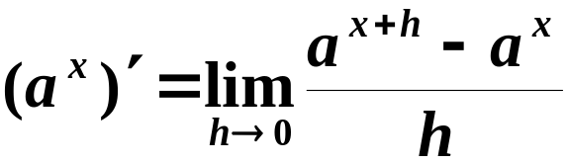
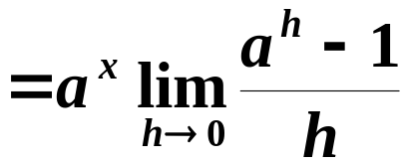


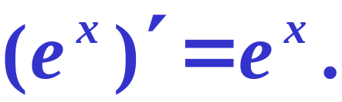
例4
解

Slide 17
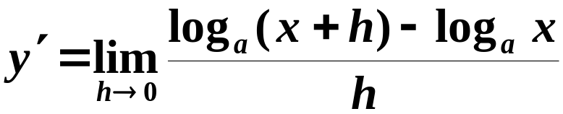





例5
解

Slide 18










例6
解

Slide 19







四、导数的几何意义
所以曲线 y = f (x) 在点 M (x₀ , y₀)
处的切线方程为
法线方程为

Slide 20









例7
解
由导数的几何意义, 得切线斜率为
所求切线方程为
法线方程为

Slide 21


2.物理意义
非均匀变化量的瞬时变化率.
变速直线运动:路程对时间的导数为物体的瞬时速度.
交流电路:电量对时间的导数为电流强度.
非均匀的物体:质量对长度(面积,体积)的导数为物体的线(面,体)密度.

Slide 22










五、可导与连续的关系
定理
证
注意
定理的逆定理不成立．

Slide 23








即 连续是可导的必要条件，而非充分条件．
连续函数不存在导数举例
例如
0
1

Slide 24
说 明:
函数在某点可导或不可导时, 曲线上对应的切线情形:
1.可导: 表示曲线在该点上有不垂直于X轴的切线
2.不可导:
(1). 导数为 ∞ : 表示曲线在该点上有垂直X轴的切线
(2). 导数不存在: 表示曲线在该点上无确定的切线

Slide 25









例8
解

Slide 26
六、小结
1. 导数的实质: 增量比的极限;
3. 导数的几何意义: 切线的斜率;
4. 函数可导一定连续，但连续不一定可导;
5. 求导数最基本的方法: 由定义求导数.
不连续,一定不可导.
6. 判断可导性
直接用定义;
连续
看左右导数是否存在且相等.

Slide 27


思考题
思考题解答

Slide 28
作业:
P94 A 1(1), 3(1), 5, 9

